Slide 1
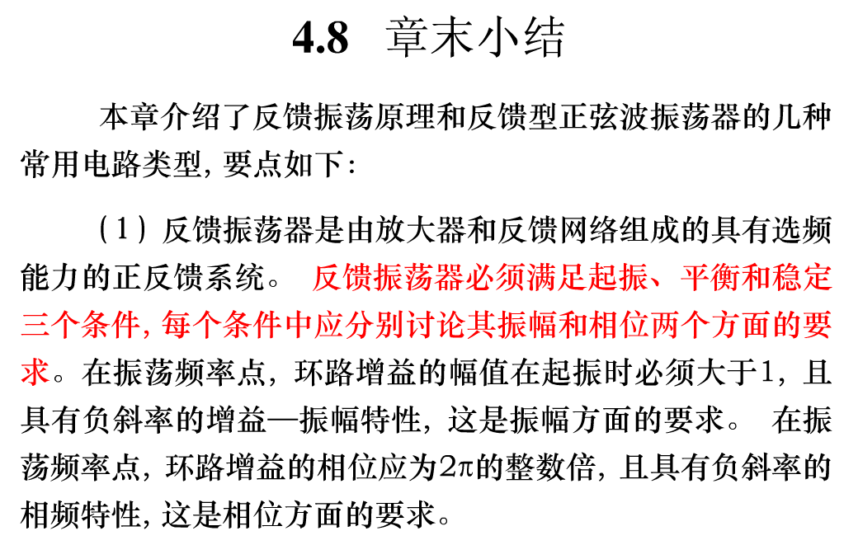

Slide 2
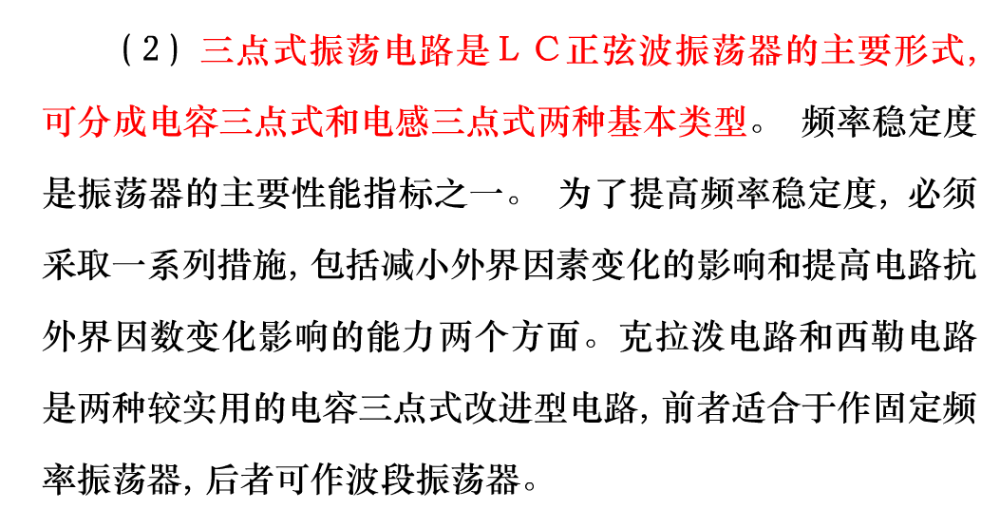

Slide 3
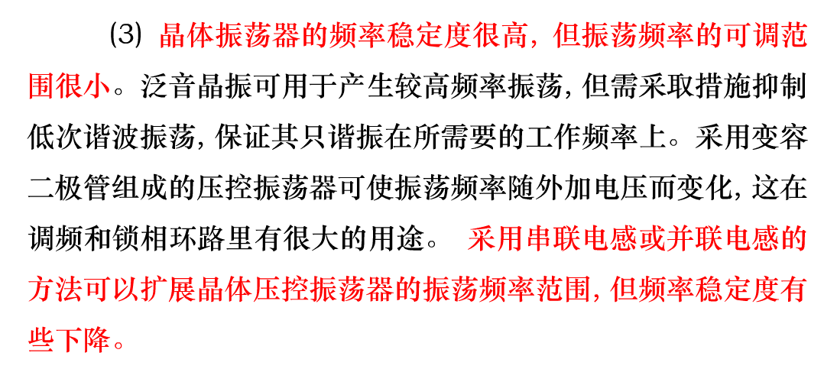

Slide 4
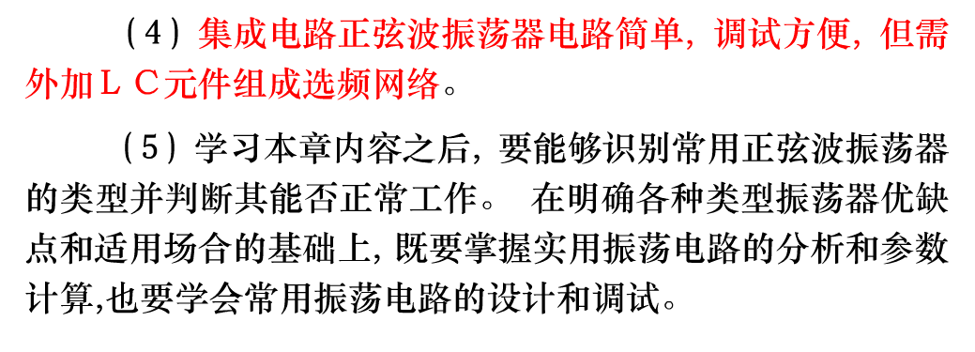

Slide 5

单选题
2分
1. 压控振荡器所用的特殊元器件是（）
A
三极管
B
场效应管
C
变容二极管
D
晶体谐振器
提交

Slide 6
第5章 频率变换电路的特点及分析方法
５.１ 概述
５.２ 非线性元器件频率变换特性的分析方法
５.３ 频率变换电路的特点与非线性失真分析
５.４ 章末小结

Slide 7

第5章 频率变换电路的特点及分析方法
5.1概述
1、线性放大电路的特点：
①时域： 输出信号波形与输入信号波形相同, 只是在幅度上
进行了放大。
② 频域： 输出信号的频率分量与输入信号的频率分量相同。
2、非线性电路的特点：其输出信号的频谱中产生了一些输入
信号频谱中没有的频率分量,故称为频率变换电路。
2013-7-12
2

Slide 8
第5章 频率变换电路的特点及分析方法
3、常用非线性元件：
① 非线性电阻性元器件：在电压—电流平面上具有非线性的
伏安特性。如晶体管的电抗效应, 它的输入特性、转移特性和
输出特性均具有非线性的伏安特性。
② 非线性电容性元器件：在电荷—电压平面上具有非线性的
库伏特性。如变容二极管就是一种常用的非线性电容性器件。
2013-7-12
3

Slide 9
第5章 频率变换电路的特点及分析方法
4、线性放大电路里使用了晶体管时必须采取一些措施来尽
量避免或消除它的非线性效应, 而主要利用它的电流放大作
用。
例如： 在丙类谐振功放中利用选频网络取出输入信号中才有
的有用频率分量而滤除其它无用的频率分量, 等等。 
2013-7-12

Slide 10
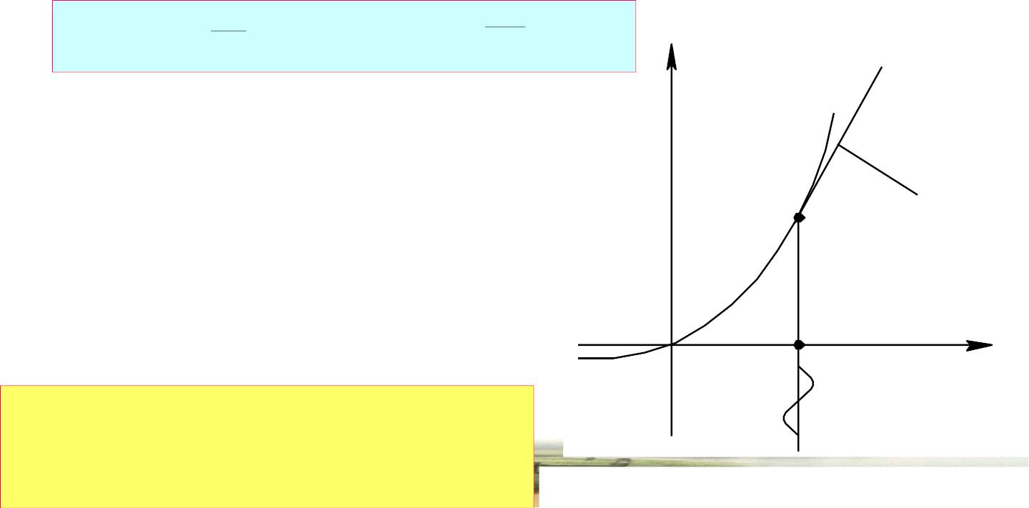
第5章 频率变换电路的特点及分析方法
5.2 非线性元器件频率变换特性的分析方法
5.2.1指数函数分析法
晶体二极管的正向伏安特性可用指数函数描述为:
q
u
1
u
i = I _{s} ( e ^{kT}
U
− 1 ) = I _{s} ( e
T
− 1 )
i
(5.2.1)
其中：U_{T}≈26mV(当T=300K时)。
指ꢀꢁꢂ
在输入电压u较小时, 式(5.2.1)
与二极管实际特性是吻合的, 但当u
增大时, 二者有较大的误差, 如图
5.2.1所示。
Q
实ꢃꢁꢂ
U_{Q}
0
u
适用范围：仅适用于小信号工作
状态下的二极管特性分析。
图 5.2.1 晶体二极管的伏安特性

Slide 11
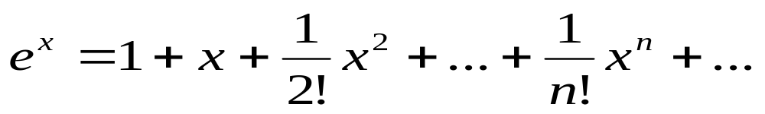
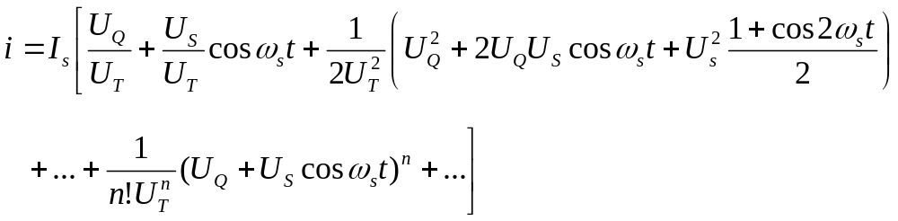
利用指数函数的幂级数展开式：
若u=U_{Q}+U_{s}cosω_{s}t, 由式(5.2.1)可得到:

Slide 12
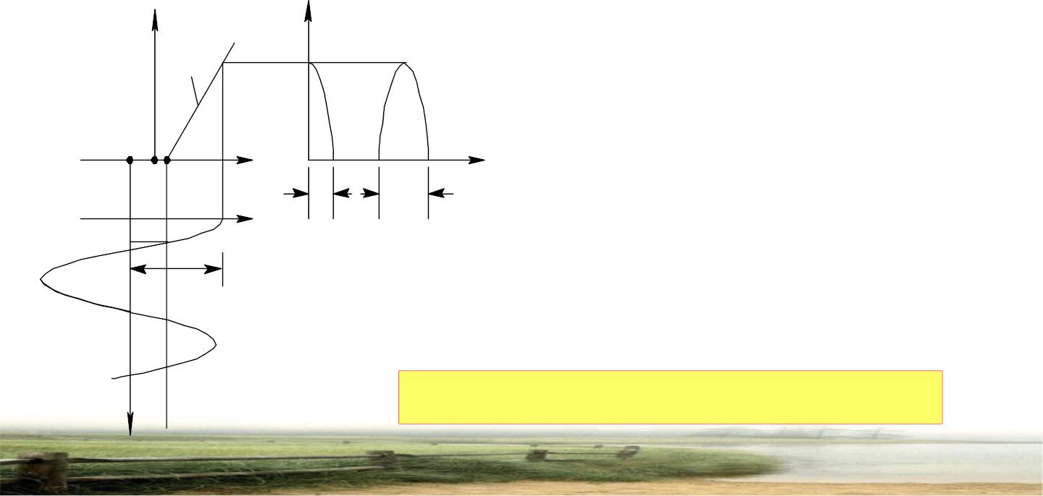
第5章 频率变换电路的特点及分析方法
5.2.2折线函数分析法
当输入电压较大时, 晶体二极管的伏安特性可用两段
折线来逼近, 频率分量与式(5.2.3)相同。
^{i}C
^{i}C
^{I}Cm
i =g(u -U ) u ≥U
斜ꢄg
C
BE
on
BE
on
i_{C}= 0
u ＜U
^{U}BB
BE
on
^{u}BE
^{u}BE
0
0 U_{on}
ω t
0
θ
2θ
θ
i =I +I cosωt+I cos2ωt+
C C0 c1m
…+I_{cnm}cosnωt+…
c2m
^{U}bm
适用范围：适用于大信号工作状态
ω t
2013-7-12
8

Slide 13

第5章 频率变换电路的特点及分析方法
5.2.3幂级数分析法
假设PN结的非线性伏安特性：i=f(u)
u在某点处(例如静态工作点U_{Q})存在各阶导数, 则电流i可
以在该点附近展开为泰勒级数:
f”(U )
i = f (U ) + f '(U )(u −U ) +
Q
(u −U )²
Q
Q
Q
2!
Q
(n)
f (U )
+⋯+
Q
n
(u −U ) +⋯
Q
n!
= a + a (u −U ) + a (u −U ) +⋯+ a (u −U ) +⋯
2
n
0
1
Q
2
Q
n
Q
2013-7-12
9

Slide 14
第5章 频率变换电路的特点及分析方法
5.3 频率变换电路的要求与实现方法
5.3.1频率变换电路的分类与要求
1、分类： ①线性频率变换电路
②非线性频率变换电路。 
2、线性频率变换电路的特点：
①输出信号频率ω 是输入信号频率ω 的某个固定倍数, 即
o
s
ω =Nω (如倍频电路)。
o
s
②输出信号频率ω 是两个输入信号频率ω 和ω 的和频或差频, 即
o
1
2
ω =ω ±ω (如调幅电路、 检波电路和混频电路)。
o
1
2
2013-7-12
16

Slide 15
第5章 频率变换电路的特点及分析方法
3、非线性频率变换电路的特点：
输出信号频谱和输入信号频谱不再是简单的线性关系,
也不是频谱的搬移, 而是产生了某种非线性变换（如调频电路
与鉴频电路）。
4、频率变换的目的：频分复用。
5、实现方法：
将u =U cosω t, u =U cosω t同时输入晶体管基极，则基
1
m1
1
2
m2
2
极电压为u =U +u +u 。
B
Q
1
2
设晶体管转移特性为i =f (u )，则其幂级数展开为：
C
B
2013-7-12
17

Slide 16
第5章 频率变换电路的特点及分析方法
i =a +a (u +u )+a (u +u )²+…+a (u +u )^{n}+…
C 0 1 1 2
2 1 2
n 1 2
频率分量： ω =|±pω ±qω | p、q=0, 1, 2, …
(5.2.6)
o
1
2
6、此种方法的缺陷：有无穷多的组合频率。
有用频率只有ω ±ω
1
2
7、减少无用频率的措施：
① 采用具有平方律特性的场效应管代替晶体管。 输入
信号为ω 和ω , 输出信号只有直流, ω , ω , ω ±ω , 2ω 和
1
2
1
2
1
2
1
2ω 几个分量。 
2
2013-7-12
18

Slide 17
第5章 频率变换电路的特点及分析方法
② 采用多个晶体管组成平衡电路, 抵消一部分无用组合频
率分量。
③ 使晶体管工作在线性时变状态或开关状态, 可以大量减
少无用的组合频率分量。
④ 采用滤波器来滤除不需要的频率分量。
2013-7-12
19

Slide 18
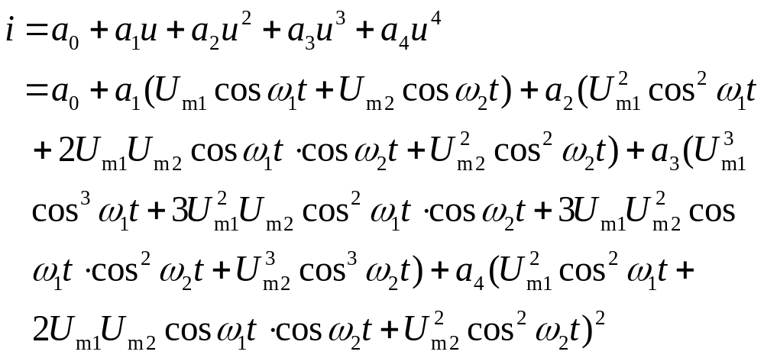
5.1 解：

Slide 19

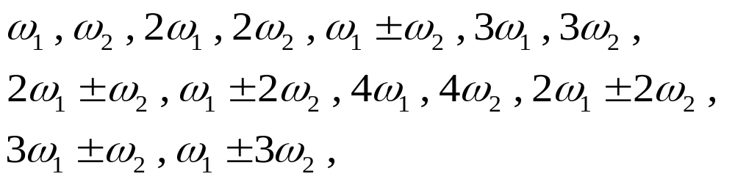
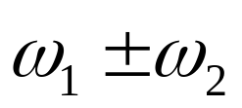
所以i中的组合频率分量有：
其中分量是 由第三项、第五项产生的。

Slide 20
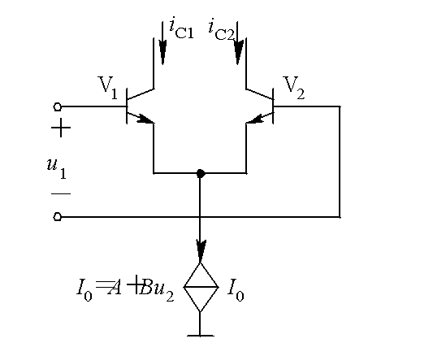
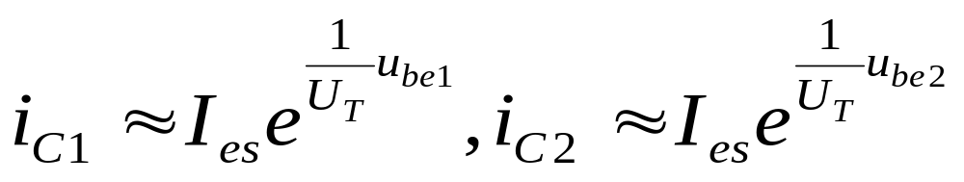
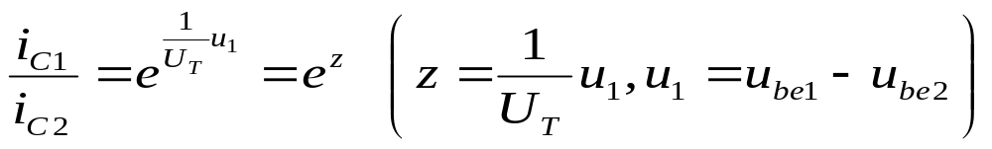
例 5.4 在图例5.4所示差分对管中, 恒流源I₀与控制电压u₂是线性关系, 有I₀=A+Bu₂, A、B均为常数, 分析差分对管输出电流i=i_{C1}-i_{C2}中的频率分量。已知u₁=U_{m1}cosω₁t,u₂=U_{m2}cosω₂t。  解：根据晶体三极管转移特性的指数函数表达式,当其工作在放大区时分别写出
其中I_{es}是发射极反向饱和电流。因为
图例 5.4

Slide 21
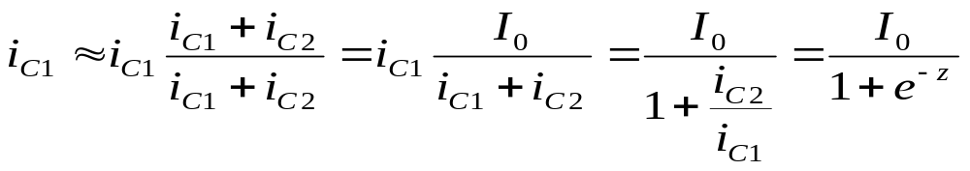
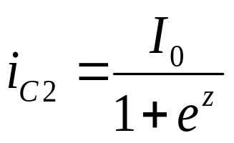
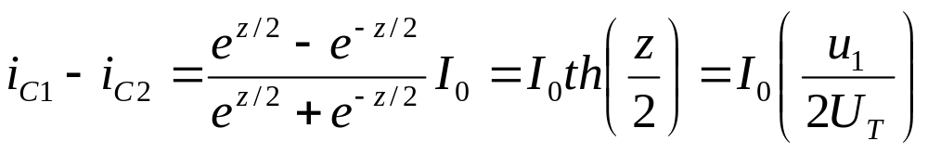
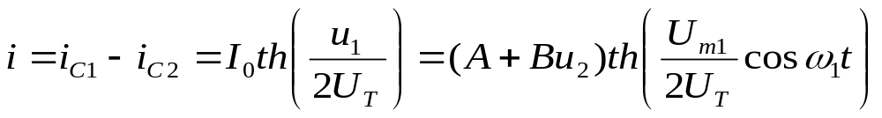
故
同理可得
所以

Slide 22
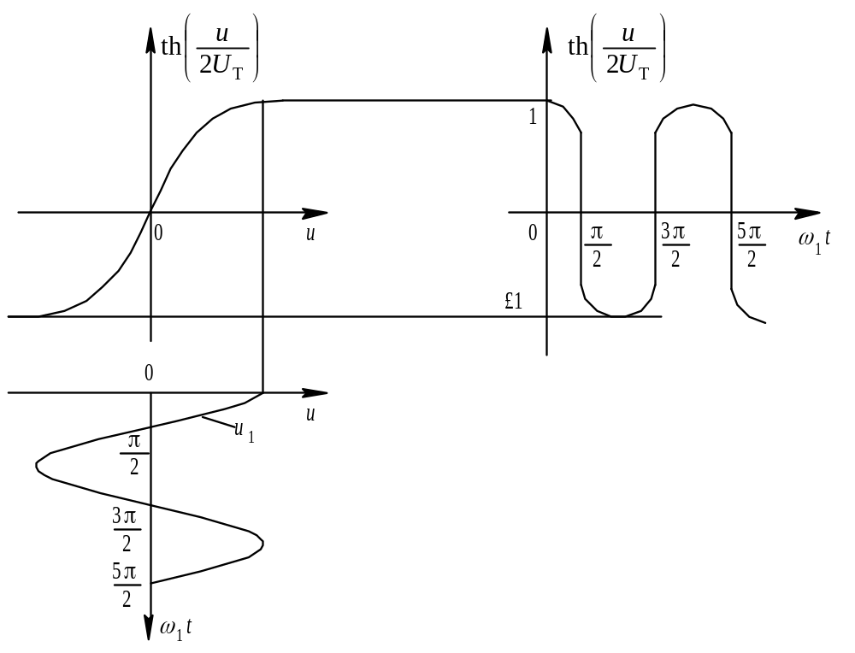
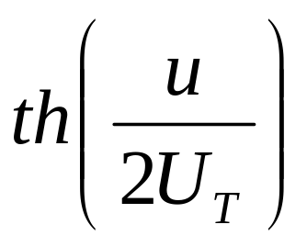
图 5.3.4 与u的关系

Slide 23


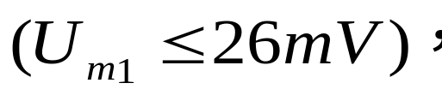
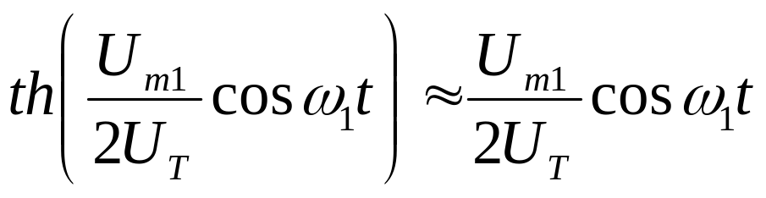
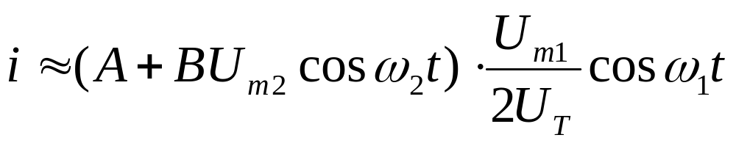
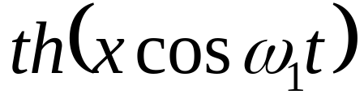
（1）当
，有近似公式
所以，当u₁较小时
(5.3.8)
可见, 此时输出电流中仅有ω₁以及ω₁，ω₂的和频与差频。 （2）当x＞5时, 趋近于周期性方波, 可近似用图5.3.5所示的双向开关函数K₂(ω₁t)表示:

Slide 24
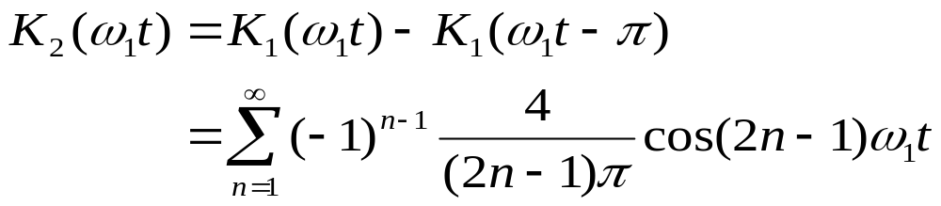
(5.3.9)
所以, 当u₁较大时(U_{m1}＞260 mV）
i≈(A+BU_{m2}cosω₂t)K₂(ω₁t)
(5.3.10)
由于K₂(ω₁t)中仅有ω₁的奇次谐波分量, 所以此时输出电流中含有ω₁的奇次谐波分量以及|±(2n-1)ω₁±ω₂|分量(n=1, 2, 3, …)。

Slide 25
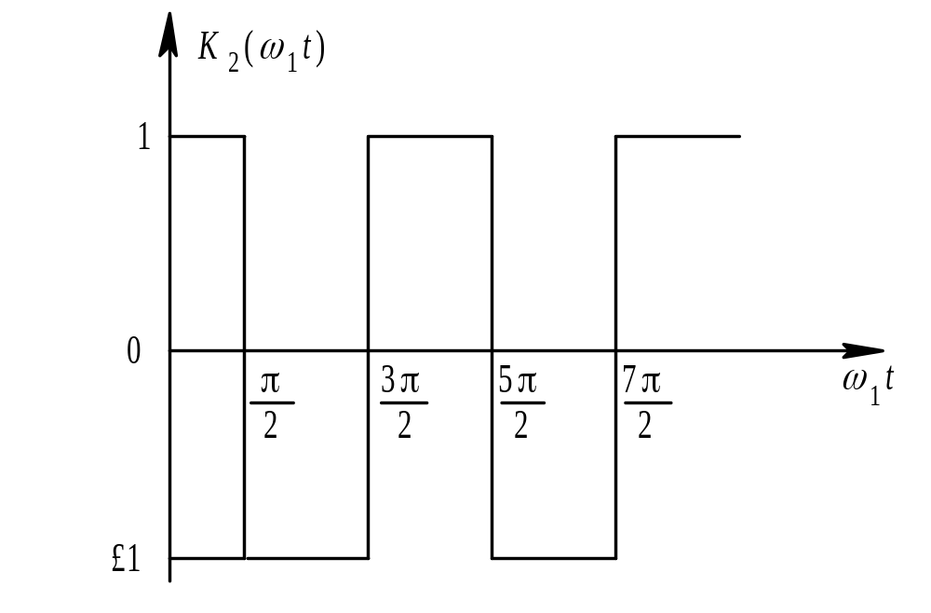
图 5.3.5 双向开关函数

Slide 26

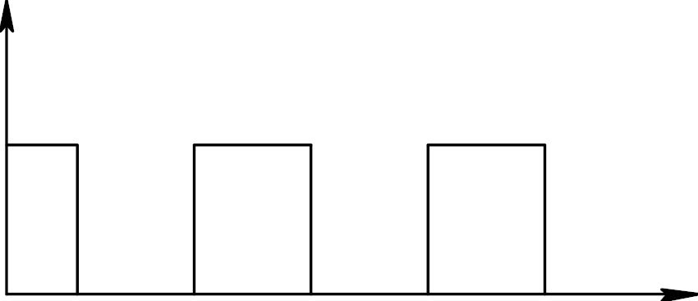
第5章 频率变换电路的特点及分析方法
* 如果将图5.3.3所示幅值为1的单向周期方波定义为单向开关
函数, 它的傅里叶级数展开式为：
1
∞
2
∑
n −1
K (ω t) = + (−1)
cos( 2n − 1)ω ₁t
(5.3.5)
1
1
2
(2n − 1)π
n =1
K (ω t)
1
1
1
0
…
π
2
3π
2
5π
2
7π
2
ω
t
1
图 5.3.3 单向开关函数
2013-7-12
25

